Slide 1
Prof. Marcelo Salmeron Figueredo, Dr.
marcelo.salmeron@ifsc.edu.br

Slide 2
ESTAMPARIA DE TECIDOS
Estamparia rotativa
Cilindros rotativos com pequenos poros ao longo da superfície, o que permite que a pasta corante, bombeada em seu interior, passe ao tecido, imprimindo a estampa desejada. Cada cor é estampada por um cilindro e é imediatamente termo fixada.

Slide 3
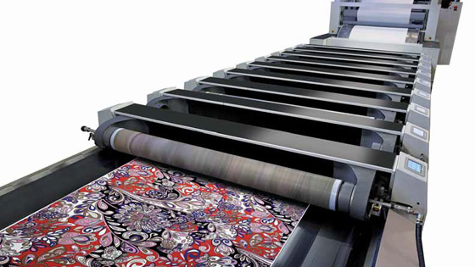
Estamparia rotativa

Slide 4
Estamparia localizada
Processo de estampagem, manual ou mecânico, na qual a cor é é gravada, através de processo fotográfico, sobre uma tela esticada e presa em um quadro de madeira. Cada cor é reproduzida em uma tela e o encaixe dessas cores produz um desenho sobre a peça. Pode ser feito sobre peças acabadas ou semi-acabadas. É possível também a utilização de da quadricromia. Nesse processo o desenho se dá através da percepção da cor vinda da distribuição de pequenos pontos das cores fundamentais (ciano, magenta, amarelo, preto) sobre o tecido.

Slide 5
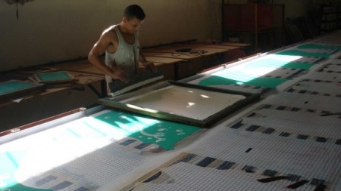
Estamparia localizada

Slide 6
Estamparia localizada manual
No processo manual as peças são acondicionadas sobre placas de alumínio aquecidas e impregnadas por cola, denominadas de berço. Posterior mente o quadro com a com e sobreposto sobre o tecido e recebe a pressão e o movimento de uma haste, chamada rasqueta, que faz a impregnação da pasta sobre o tecido.

Slide 7
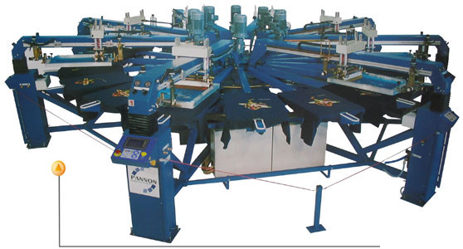
Estamparia localizada Automática (Carrossel)
As máquinas automáticas têm as peças fixadas nos berços e máquina faz o movimento de troca da cor e impregnação da tinta. O processo automático dá mais uniformidade ao processo de estampagem em relação ao manual.

Slide 8
Estamparia digital
Fruto do avanço tecnológico a estamparia digital surge como uma resposta e um tendência. Resposta porque a exigência de produção de amostras com prazos cada vez menores demandou o uso deste processo que não passa por todas as etapas dos processos de estamparia convencionais (localizada e rotativa). Tendência devido a versatilidade e liberdade para criação de padrões com complexidade infinitamente superior aos processos supracitados.

Slide 9
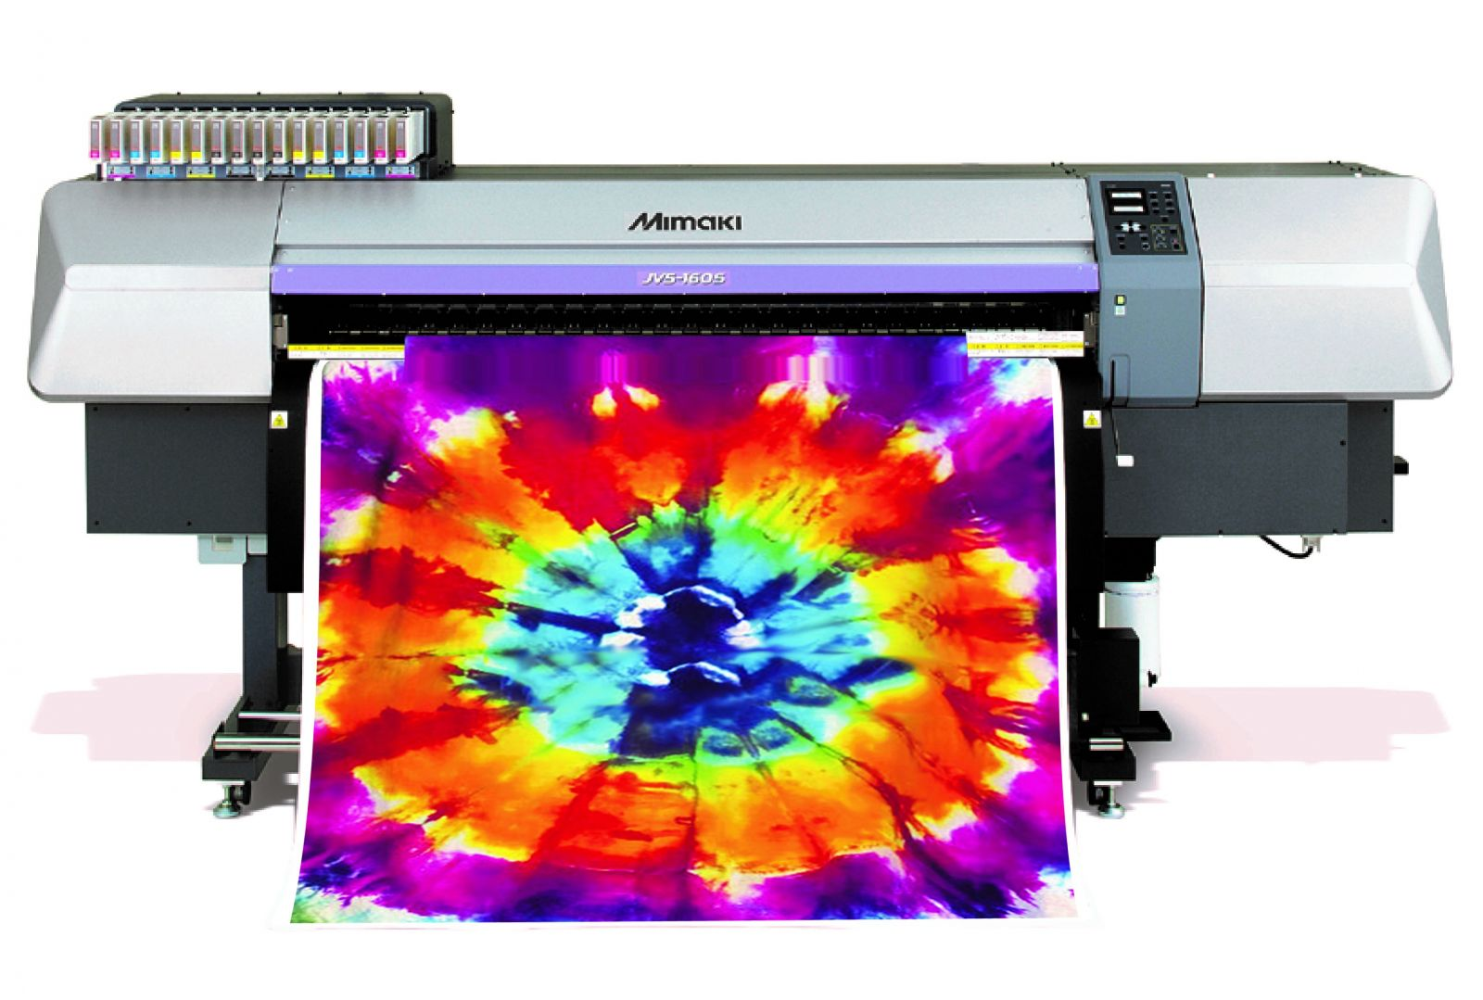
Estamparia digital

